Slide 1
Défis actuels et nouveaux pour la politique monétaire
Pierre Wunsch | Bruxelles

Slide 2
Défis actuels et réaction de la BCE

Slide 3
Décélération de la croissance et ralentissement des progrès vers l’objectif d’inflation dans la zone euro
Croissance de l’activité et prévisions
(%, taux annuel de croissance)
Inflation et prévisions d’inflation
(%, taux annuel de croissance)

Slide 4
Détérioration des attentes d’inflation à long terme
Indicateurs d’attentes d’inflation
(%, taux annuel de croissance)

Slide 5
Dernières mesures de politique monétaire:
Taux bas pendant plus longtemps
Au moins pendant le premier semestre de 2020
et aussi longtemps que nécessaire pour que l’inflation converge vers l’objectif
Attentes relatives aux taux directeurs
(points de base)
Période de réinvestissements prolongée
Dernières mesures de politique monétaire

Slide 6
Dernières mesures de politique monétaire:
Nouvelles opérations de refinancement ciblées (TLTRO-III)
Éviter des contraintes de liquidités
Maintenir des conditions financières accommodantes pour le secteur privé
Soutenir la croissance et l’inflation
Dernières mesures de politique monétaire

Slide 7
Les taux négatifs peuvent affecter la profitabilité des banques
Illustration hypothétique de la marge nette d’intérêt en cas de taux négatifs

Slide 8
Nouveaux défis pour la politique monétaire

Slide 9
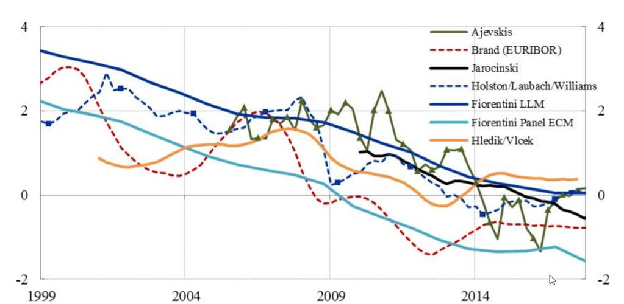
Taux d’intérêt structurellement bas
Estimations du taux réel d’équilibre dans la zone euro
(%)

Slide 10
Numérisation
Prix plus bas et croissance plus dynamique
Hausse de la productivité
Plus de concurrence
Mais…
Les mesures de productivité restent modestes
L’effet ‘superstar’ peut affaiblir la concurrence

Slide 11
Changement climatique
Risques liés aux effets du changement climatique
Incertitude sur la direction et la magnitude de l’impact sur l’économie
Risques liés aux mesures potentielles prises pour atténuer le changement climatique
Que peut faire la politique monétaire?

Slide 12
Conclusions: la politique monétaire reste confrontée à des défis très importants
Dans le court terme, maintenir une orientation adéquate et agir si des circonstances défavorables se concrétisent
Dans l’avenir, des changements structurels fondamentaux peuvent impliquer des adaptations pour la politique monétaire
Mais la politique monétaire ne peut pas tout faire: d’autres politiques doivent être mises en œuvre pour faire face aux défis du futur

